Slide 1

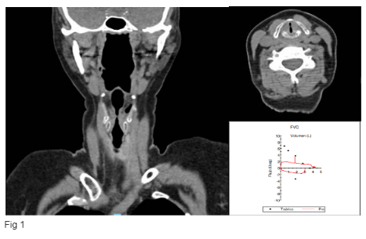
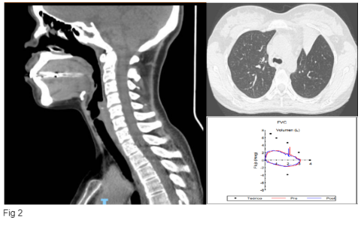
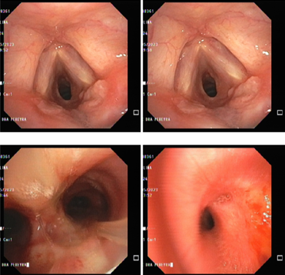
COMPROMISO DE LA VÍA AÉREA EN PACIENTES CON VASCULITIS: PRESENTACIÓN DE CASOS.
Autor: D’Aloisio Juan Ignacio, José Yaryura, Juan Alejandro Albiero, Moyano Viviana, Casas Juan Pablo
Afiliación: Sanatorio Allende Córdoba
P-122
Introducción: La afectación de la vía aérea es frecuente en algunos tipos de vasculitis, fundamentalmente en las asociadas a anticuerpos anticitoplasma de neutrófilo. La presentación clínica, radiológica e histopatológica también es heterogénea y condiciona la evolución. La estenosis de la subglotis (ESG) y tráquea proximal pueden resultar de la enfermedad activa o de procesos inflamatorios repetitivos.
Caso 1
Mujer de 62 años con diagnóstico de vasculitis ANCA (+).
Síntomas: estridor laríngeo y disnea, presentando además costras nasales.
Serología: ANCA-P (+) y Anti MPO (+).
Laringobroncoscopìa: estenosis subglótica del 70%.
Tratamiento: metilprednisona 7.5 mg, azatioprina 50 mg día por vía oral. Requirió inyecciones locales corticosteroides y dilataciones con balón. Inicio posteriormente Rituximab sistémico 1gr semestral.
Evolución: Las pruebas funcionales respiratorias se normalizaron sin requerir ningún otro procedimiento posterior.
Caso 2
Mujer de 25 años con diagnóstico de vasculitis clasificada como GPA.
Síntomas: síndrome consuntivo con compromiso pulmonar, cutáneo, renal, auditivo y nasal.
Serología: ANCA-C (+) y Anti PR3 (+)
Laringobroncoscopìa: disminución de la luz a nivel subglótico en un 40% por un anillo de aspecto fibrótico y estenosis de bronquio lobar superior izquierdo.
Tratamiento: pulsos de metilprednisolona 250 mg/día por 3 días y Rituximab 1gr semestral con buena respuesta clínica inicial.
Evolución: A los 2 meses, disnea CF III y estridor laríngeo (Fig 2), por incremento de estenosis subglótica. Se realiza reconstrucción traqueal y colocación de tubo de Montgomery.
A los 2 meses desarrolla estenosis subglótica proximal a las cuerdas del 100% de la luz, superior a tubo de Montgomery por lo que es intervenida con reconstrucción laringotraqueal y nueva aplicación de Tubo de Montgomery transcordal, con buena evolución actualmente.
Conclusión: La presentación de la ESG puede ser independiente de las manifestaciones sistémicas de la vasculitis, y no siempre en esta alteración la respuesta al tratamiento y la evolución se comportan como el resto de los otros órganos afectados.

